Slide 1


Slide 2
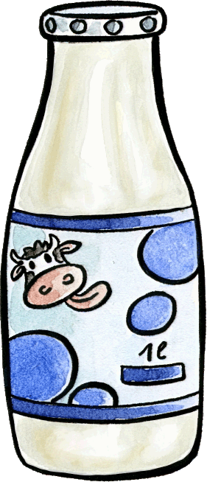
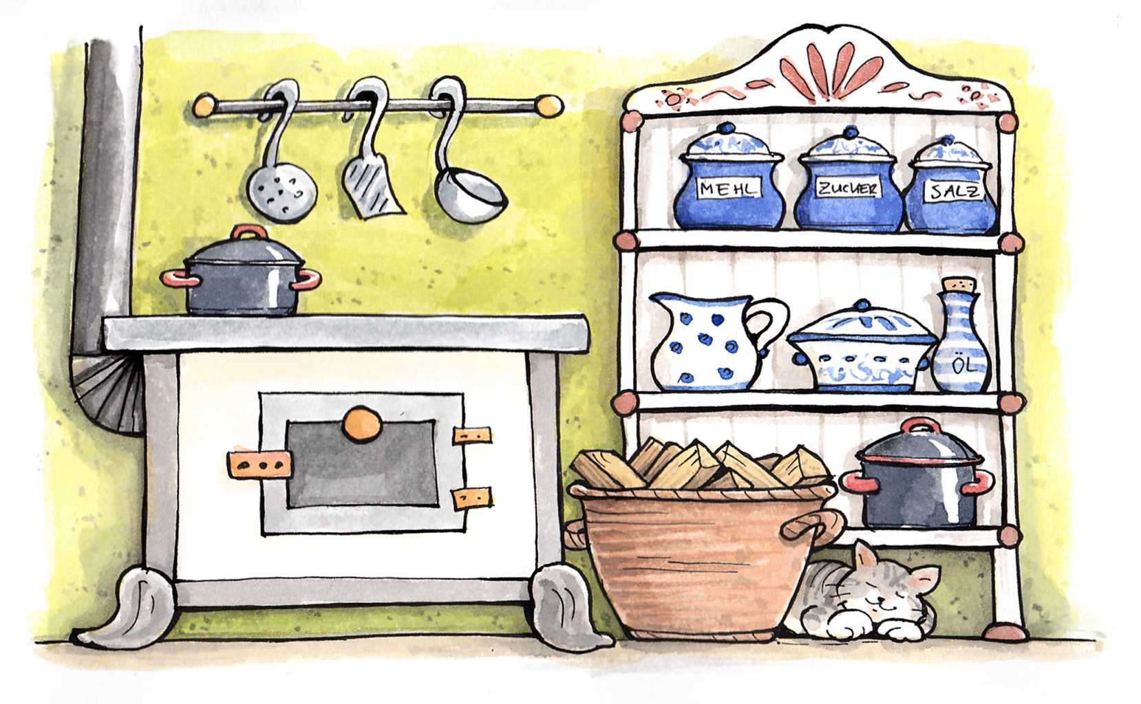
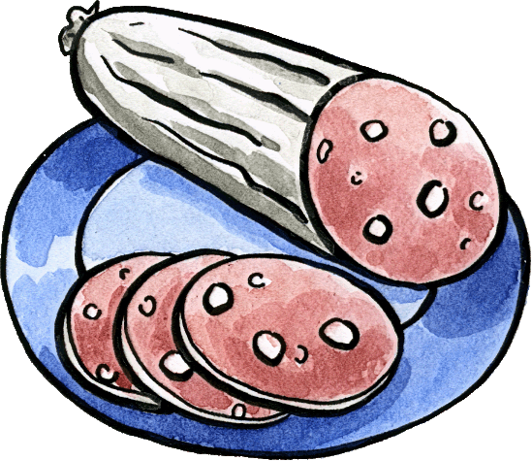
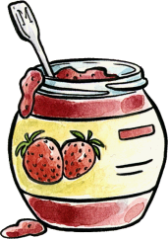
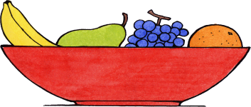

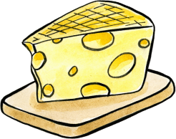
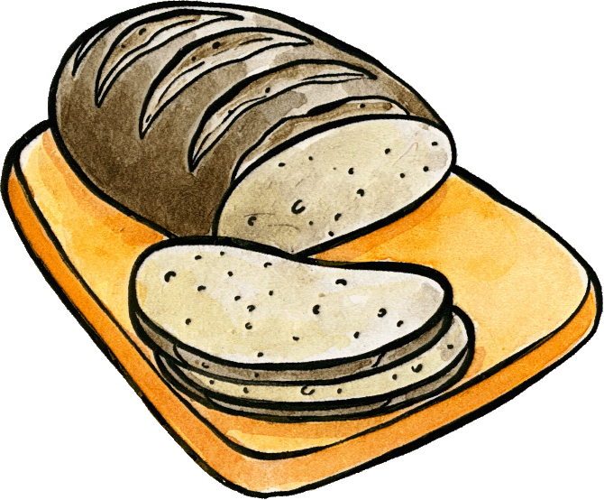
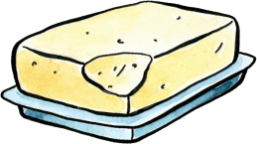
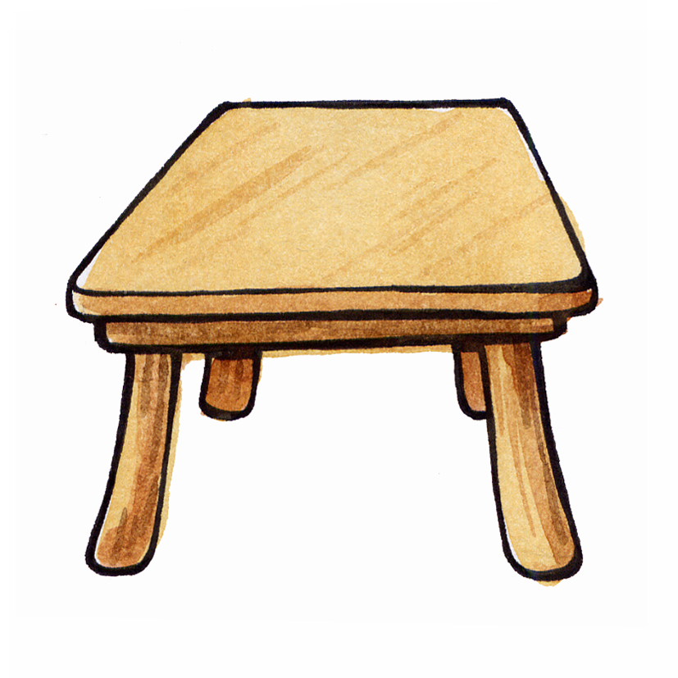
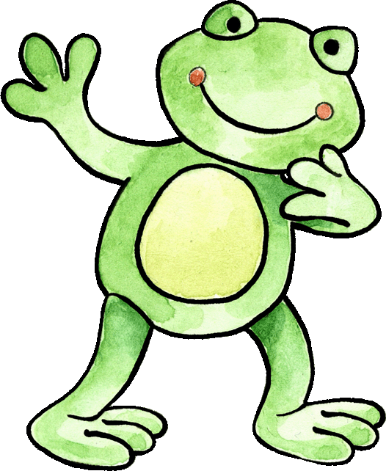
Osaatko auttaa Felixiä valmistamaan aamiaista? Sano ruokien nimet saksaksi. Aloita ylhäältä vasemmalta!
Ich habe Hunger!

Slide 3
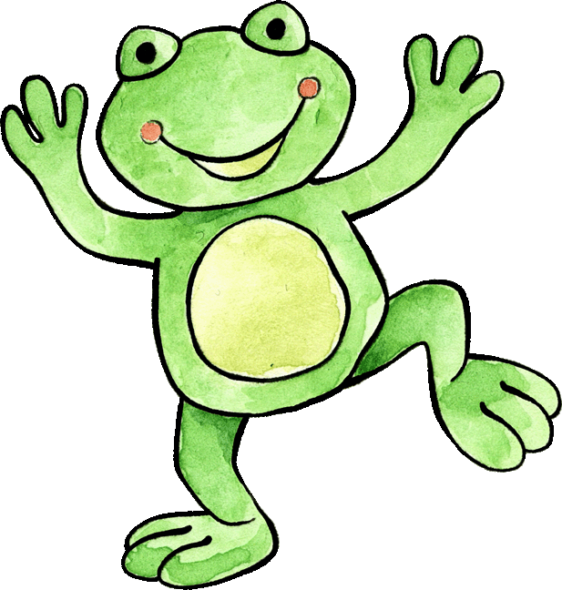
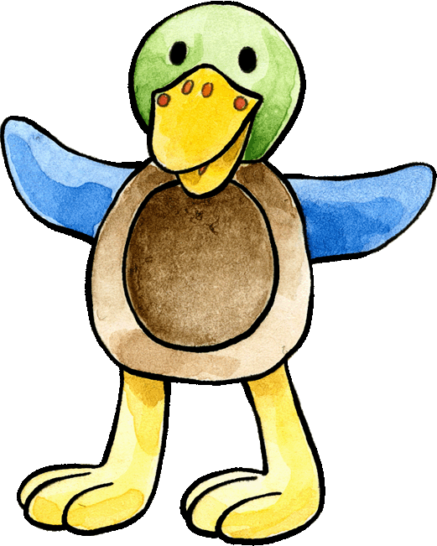
Katso tarkkaan: mistä Felix ja Franzi pitävät ja mistä eivät pidä?
Ich esse gern...!
Ich esse nicht gern...!
die Wurst
das Ei
die Marmelade
das Brot
die Butter
die Orange

Slide 4

Das Picknick. — Auttaisitko Franzia nostamaan ruoat ja juomat korista viltille? Lausu nimet samalla saksaksi! Aloita ylhäältä oikealta!

Slide 5

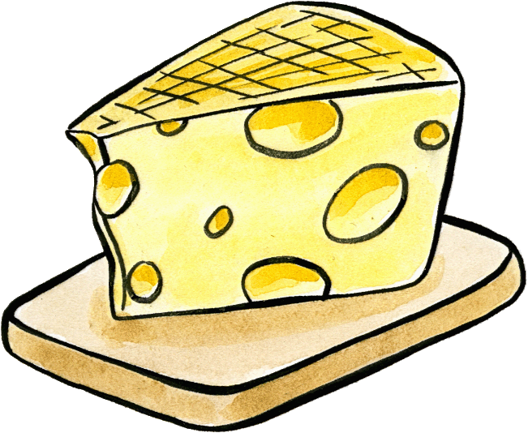
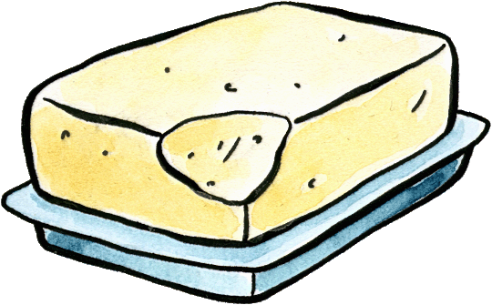
Oletko jo oppinut sanoja?
Mikä ruoka tai juoma katoaa? Vastaa saksaksi!
Was ist das?

Slide 6


Mitä on piilotettu tähtien taakse? Aloita ylhäältä vasemmalta.
die Orange
die Milch
das Brot
Was hat sich hier
versteckt?
die Wurst
der Saft
die Butter
der Käse

